Slide 1
Kể chuyện – Lớp 1- Tuần 8
Thỏ con không vâng lời
(Sách Tiếng việt trang 93)

Slide 2
Bài mới

Slide 3
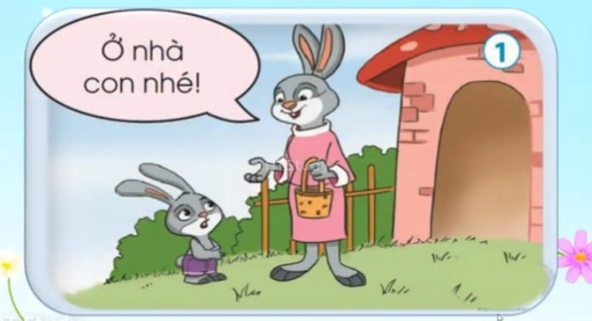
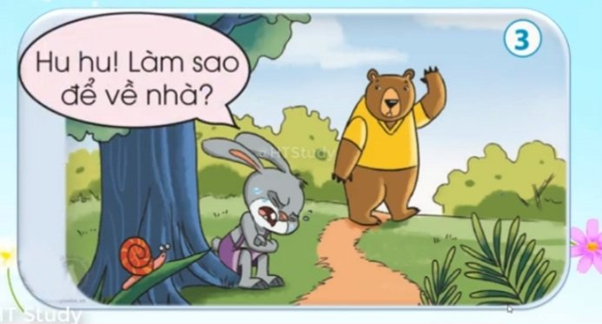
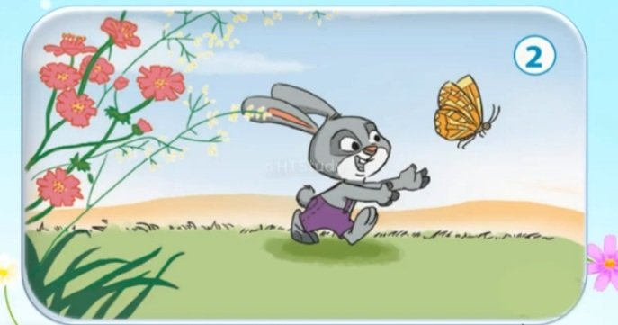
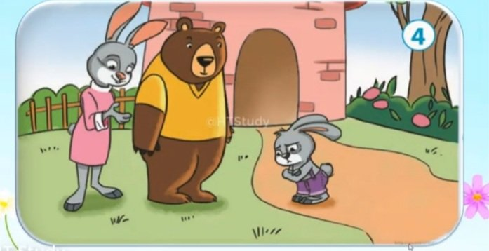
Thỏ con không vâng lời
Một hôm, thỏ mẹ đi chợ, dặn thỏ con ở nhà trông nhà. Mẹ vừa đi, thỏ con đã chạy theo bạn bươm bướm ra ngoài đồng cỏ chơi. Thỏ con đi mãi xa, thật xa đến nỗi quên cả đường về. Sực nhớ đến mẹ, thỏ con ngồi khóc hu hu. Đúng lúc đó, bác gấu đi qua. Bác hỏi chuyện rồi đưa thỏ con về nhà. Về đến nhà, thỏ con thấy mẹ đang chờ ở cửa. Thỏ con hối hận khoanh tay xin lỗi mẹ. Hai mẹ con nhà thỏ cùng cảm ơn bác gấu tốt bụng.

Slide 4
Thỏ mẹ dặn thỏ con làm gì?
- Thỏ mẹ dặn thỏ con ở nhà trông nhà.

Slide 5
Mẹ vừa đi, thỏ con đã làm gì?
- Mẹ vừa đi, thỏ con đã chạy đi chơi.

Slide 6
Chuyện gì xảy ra với thỏ con?
- Thỏ con bị lạc đường, ngồi khóc hu hu.

Slide 7
Khi được bác gấu đưa về nhà, thỏ con đã làm gì?
- Khi được bác gấu đưa về nhà, thỏ con đã xin lỗi mẹ và cảm ơn bác.

Slide 8
Kể nối tiếp câu chuyện

Slide 9
Thỏ con không vâng lời

Slide 10
Kể toàn bộ câu chuyện

Slide 11
Thỏ con không vâng lời
Một hôm, thỏ mẹ đi chợ, dặn thỏ con ở nhà trông nhà. Mẹ vừa đi, thỏ con đã chạy theo bạn bươm bướm ra ngoài đồng cỏ chơi. Thỏ con đi mãi xa, thật xa đến nỗi quên cả đường về. Sực nhớ đến mẹ, thỏ con ngồi khóc hu hu. Đúng lúc đó, bác gấu đi qua. Bác hỏi chuyện rồi đưa thỏ con về nhà. Về đến nhà, thỏ con thấy mẹ đang chờ ở cửa. Thỏ con hối hận khoanh tay xin lỗi mẹ. Hai mẹ con nhà thỏ cùng cảm ơn bác gấu tốt bụng.

Slide 12
Thỏ con không vâng lời
Câu chuyện khuyên chúngta đều gì?
- Phải nghe lời mẹ. Không đi chơi xa.

Slide 13
Chào tạm biệt các con

